Slide 1
Attente et espoirs du joueur maladroit
Menus et écrans de chargement dans Fortnite, ou le syndrome de la plateforme
Björn-Olav Dozo, Université de Liège, Liège Game Lab

Slide 2
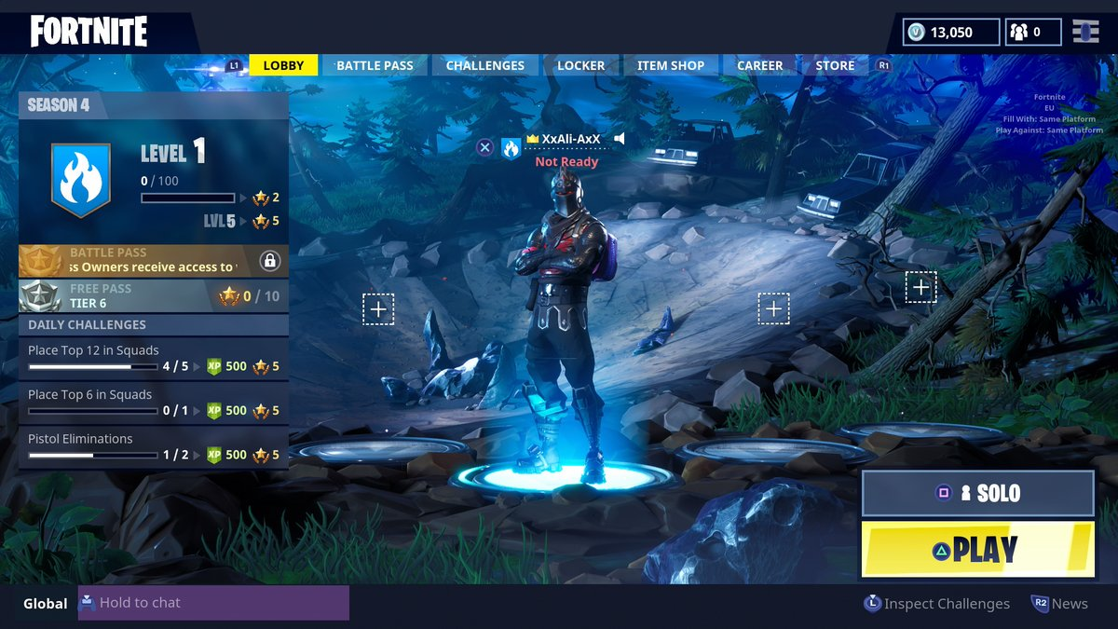

Slide 3
Fortnite, une plateforme numérique comme les autres ?
une plateforme est une infrastructure numérique qui met en relation au moins deux groupes d’individus (Nick Srnicek, Platform Capitalism, Cambridge, Polity Press, 2007)
un dispositif qui coordonne les actions et les ressources de la foule, l’expression d’une demande, des disponibilités, du travail, des biens. Les plateformes sont constituées par un ensemble d’inventions techniques et sociales qui permettent des gains consistants de productivité dans la coordination d’une multitude de microactivités (Christophe Benavent, Plateformes. Sites collaboratifs, marketplaces, réseaux sociaux… Comment ils influencent nos choix, Éditions FYP, 2016. 22)

Slide 4
Antonio Casilli
Trois caractéristiques
  Des mécanismes multifaces

Slide 5
Des mécanismes multifaces
Les usagers joueurs payants du jeu original en PvE (player vs environment), qui continue à exister malgré le lancement du battle royale, à qui Fortnite doit son succès exceptionnel ;
Les usagers joueurs utilisant la version battle royale (PvP), gratuites pour les fonctions de jeu ;
Les usagers joueurs achetant des modifications cosmétiques pour le battle royale ;
Les usagers joueurs esportifs, qui peuvent gagner de l’argent grâce à leurs compétences en jeu ;
Les usagers spectateurs forcés, éliminés lors de parties battle royale ;
Les usagers joueurs producteurs qui enregistrent leurs parties et les diffusent sur des plateformes.

Slide 6
Antonio Casilli
Trois caractéristiques
  Des mécanismes multifaces
  Un fonctionnement grâce aux données utilisateurs

Slide 7
Appariement algorithmique entre différentes catégories d’usagers
Usagers qualifiés par une série de données, qui sont elles-mêmes utilisées pour apparier les joueurs
Privilégier la présence synchrone est un trait distinctif de Fortnite par rapport à d’autres plateformes
Les données de jeu, les usages des joueurs sont au cœur du dispositif d’optimisation de l’outil

Slide 8
Antonio Casilli
Trois caractéristiques
  Des mécanismes multiface
  Un fonctionnement grâce aux données utilisateurs
  Une captation de la valeur produite par les utilisateurs

Slide 9
Captation de valeur
Faire vivre l’univers fictionnel
Nourrir le métajeu
Lieu de rencontre à propos du jeu

Slide 10
Conclusion
Fortnite est un tiers-lieu et pas seulement un jeu
C’est un tiers-lieu parce que c’est une plateforme numérique
Il permet de multiples appropriations

